Slide 1


Aplicação de Quiz
Programação de Aplicação do lado Cliente
Ângelo Dias – 24288
Martim Dias - 24290
Docente:
Luís Garcia

Slide 2
Introdução

Slide 3
Introdução e objetivos do aplicativo
O aplicativo consiste numa aplicação de testes quiz;
O objetivo principal é oferecer entretenimento e uma forma de testar os conhecimentos dos nossos utilizadores;
Teve-se em conta os princípios de usabilidade e tentou-se realizar uma interface simples e clara para navegar;
Ajudou a aprimorar os conhecimentos dos membros do grupo no desenvolvimento em android.

Slide 4
Revisão da aplicação desktop

Slide 5
Esquema de desenvolvimento da aplicação desktop
O tema foi o mesmo que o desenvolvido em ambiente android;
Organização do grupo eficiente;
O desenvolvimento ficou dividido da seguinte forma:
1. Desenho manual da navegação
2. Desenho da base de dados
3. Criação dos elementos da base de dados
4. Implementação da lógica do aplicativo
5. Criação e implementação das perguntas
6. Testes com utilizadores

Slide 6
Funcionalidades e dificuldades sentidas na aplicação desktop
Funcionalidades para melhorar a experiência do aplicativo:
1. Aplicação baseada em contas
2. Diversidade de temas
3. Menu do administrador
4. TextArt com temporizadores
Dificuldades sentidas no desenvolvimento:
Respostas ordenadas aleatoriamente
Perguntas ordenadas aleatoriamente

Slide 7
Organização do trabalho e ferramentas na aplicação móvel

Slide 8
Organização e ferramentas
Conseguiu-se obter uma comunicação eficiente e clara, semelhante à do projeto anterior;
As tarefas ficaram relativamente bem organizadas;
Ferramentas utilizadas:
Discord (comunicação)
Github (ficheiros)
Word (relatório)
Illustrator (protótipo e ícones)
Figma (protótipo)
OBS Studio (screencast)
Dbdiagram (conceção da base de dados)

Slide 9
Análise do problema

Slide 10
Possíveis problemas das funcionalidades
Depois de uma análise rigorosa à aplicação desenvolvida em desktop, foram analisados os possíveis problemas que poderiam surgir com novas funcionalidades;
As funcionalidades foram as seguintes:
Sistema de moedas
Aplicação baseada em contas
Sistema de conquistas

Slide 11
Análise de sistemas semelhantes

Slide 12
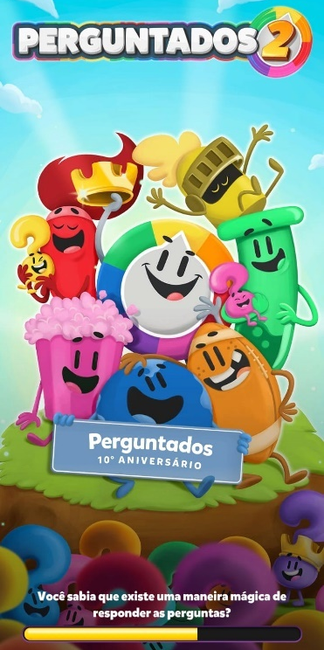
Mais focada no aspeto de jogador contra jogador;
Possui 6 temas com mascotes com “consciência”;
Design bastante atraente;
Princípios de usabilidade seguidos:
Familiaridade
Capacidade de resposta
Princípios de usabilidade violados:
Personalização
Múltiplas tarefas

Slide 13
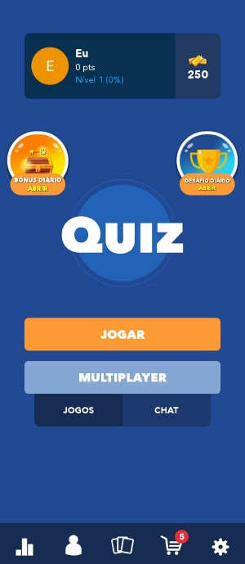
Semelhante à jogabilidade do programa “Quem quer ser milionário?”;
As perguntas têm temas totalmente aleatórios;
Jogabilidade e design genérico;
Princípios de usabilidade seguidos:
Familiaridade
3ª regra de Shneiderman (oferecer feedback informativo)
Princípios de usabilidade violados:
Personalização
Capacidade de resposta

Slide 14
Caracterização dos utilizadores e cenários de utilização

Slide 15
Persona 1
Persona 2
Asdrubalino Matumbino tem 10 anos, mora em Óbidos, está no 5º ano com as melhores notas da turma e depois de se irritar um outro jogo veio jogar “Pootis Quiz”.
A Joaquina Almeida tem 23 anos e é formada em Gestão de Empresas. Trabalha num escritório de contabilidade e mora no Barreiro. Foi testar o aplicativo “Pootis Quiz” no fim da sua hora de almoço.

Slide 16
Cenário 1
Cenário 2
O Asdrubalino primeiramente aceitou os termos de uso e criou a sua conta. Depois do login, iniciou um quiz temático “CS:GO”, pelo que acertou 4 perguntas. Depois de jogar fechou o aplicativo.
A Joaquina aceita os termos e cria a sua conta. Depois do login, ela navega entre o aplicativo para ver como é, indo para o perfil, para o histórico, para a loja e para as definições, e depois fecha o aplicativo porque acabou a hora de almoço.

Slide 17
Funcionalidades da aplicação

Slide 18
Sistema de contas
Diversidade de temas
Conquistas
Possui login e registo para aceder ao aplicativo com uma conta própria.
Possui diferentes vários temas, contando com 6 diferentes.
O utilizador poderá receber conquistas se cumprir o objetivo das mesmas.

Slide 19
Histórico
Sistema de moedas
Limpeza de dados
O utilizador pode consultar o histórico dos testes quiz já jogados.
Depois de completar um teste quiz o utilizador receberá moedas baseado nas respostas certas.
O utilizador poderá apagar os dados que possui no aplicativo quando desejar.

Slide 20
Desenho da interface da aplicação

Slide 21
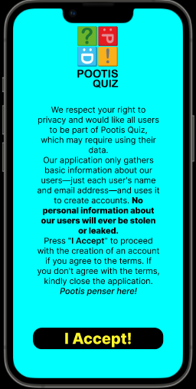
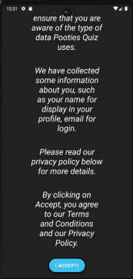
Menu Terms

Slide 22
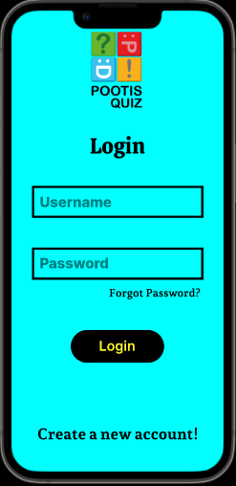
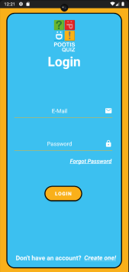
Menu Login

Slide 23
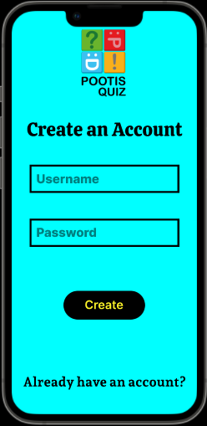
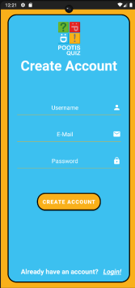
Menu Register

Slide 24
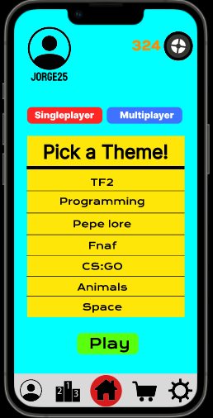
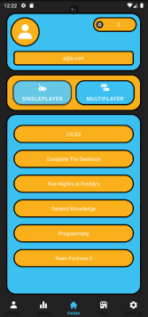
Menu Home

Slide 25
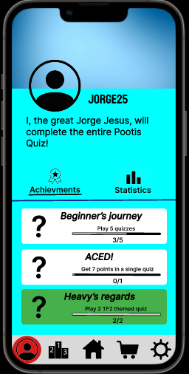
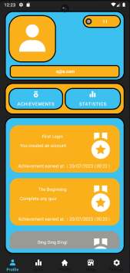
Menu Profile

Slide 26
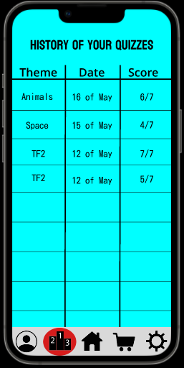
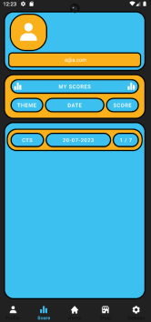
Menu Scores

Slide 27
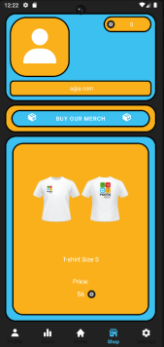
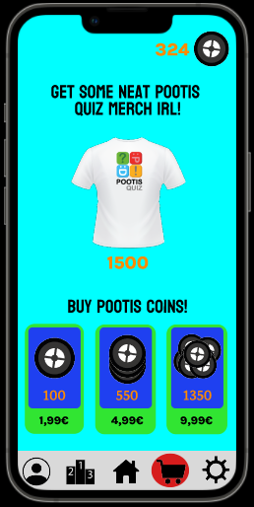
Menu Shop

Slide 28
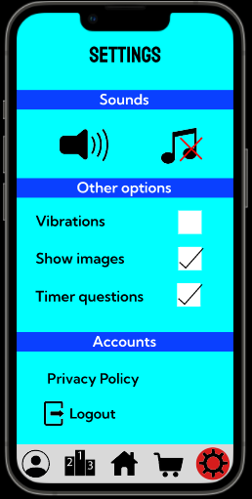
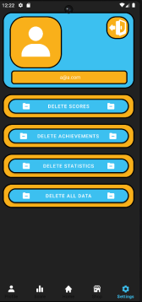
Menu Settings

Slide 29
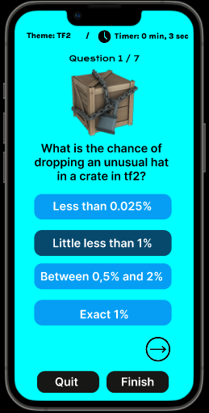
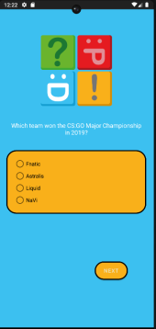
Menu Question

Slide 30
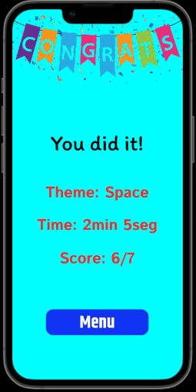
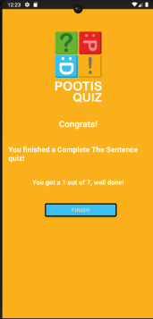
Menu Final Score

Slide 31
Desenho da base de dados

Slide 32
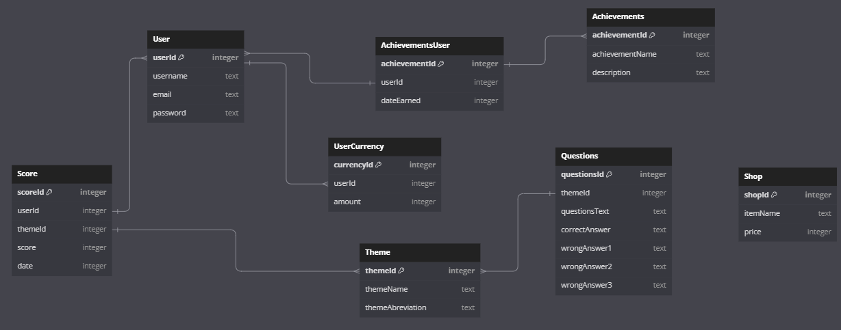
Desenho conceptual da base de dados

Slide 33
Conceção da base de dados

Slide 34
Exemplos de queries utilizadas
QUERY que recupera todos os campos da tabela User onde o email e a senha correspondem aos valores especificados:
@Query("SELECT * FROM User WHERE email = :email AND password = :password")
QUERY que recupera os campos da tabela AchievementsUser onde o ID do user e o ID da conquista correspondem aos valores dados:
@Query("SELECT * FROM AchievementsUser WHERE userId = :userId and achievementId = :achievementId")
QUERY para inserir uma pergunta na tabela Questions:
db.execSQL("INSERT INTO Questions (questionsText, themeId, correctAnswer, wrongAnswer1, wrongAnswer2, wrongAnswer3) VALUES " + "('What is the most played CS:GO map?', 4, 'Dust 2', 'Mirage', 'Inferno', 'Nuke')");

Slide 35
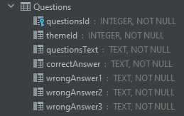
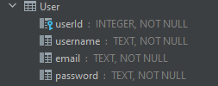
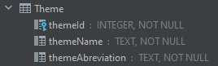
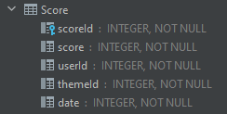
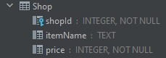
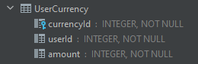
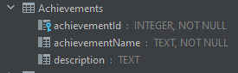
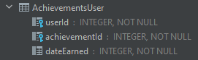
Tabelas desenvolvidas

Slide 36
Programação da lógica da aplicação

Slide 37
Maiores problemas no desenvolvimento da lógica
O maior problema foi fazer a lógica para verificar as conquistas e atribuir as mesmas caso o utilizador ainda não as possua, pelo que existem várias conquistas diferentes;
Fazer um método que guardasse a resposta atual do utilizador num teste quiz quando ele clicasse no botão de voltar á pergunta anterior também se mostrou como um grande obstáculo;
Adicionalmente, a lógica para verificar a correspondência dos dados do login também foi um breve obstáculo, mas mais facilmente ultrapassado que os demais.

Slide 38
Esquema da lógica para a navegação
O utilizador precisará de fazer o registo no aplicativo, criando uma conta e fazendo o login;
Depois poderá navegar entre as 5 opções presentes na barra de navegação (perfil, histórico, home, loja e definições);
Pode verificar no perfil as suas conquistas obtidas e por obter;
Pode iniciar um teste quiz;
Pode comprar merch do jogo na loja;
Pode apagar a informação que o mesmo possui no aplicativo;
Pode efetuar o logout do mesmo.

Slide 39
Utilidades obtidas pela lógica desenvolvida
O utilizador pode voltar atrás nas perguntas respondidas, já que elas estão conectadas, sendo os dados guardados;
As perguntas e a ordem das respostas são sempre aleatória para não ser repetitivo;
Cada pergunta possui guardada com um elemento na base de dados a resposta correta;
Depois de um teste quiz, o aplicativo parabeniza o utilizador dizendo quantas respostas foram acertadas;
As conquistas obtidas aparecem com cor diferente das que estão por obter;
O utilizador é recompensado com moedas por se “dar bem” num teste quiz;
…

Slide 40
Testes com a aplicação

Slide 41
Teste 1
O colega Rafael Picareta foi o primeiro utilizador;
Obteve resultados bastante espectáveis, demorando a quantidade de tempo e clickes que esperávamos;
Com este teste, concluímos que o colega julgou que o aplicativo possuía uma navegação simples e clara, que foi o nosso objetivo.

Slide 42
Teste 2
O colega João foi o segundo utilizador;
Obteve resultados bastante espectáveis, muito similares aos resultados do primeiro utilizador;
Com este teste, mais uma vez concluímos que o colega julgou que o aplicativo possuía uma navegação simples e clara o que fortaleceu a ideia que a navegação está clara.

Slide 43
Página web desenvolvida e screencast do website e aplicação android

Slide 44
Página web
A página web possui como objetivo publicitar o aplicativo android desenvolvido;
Possui toda a informação considerada necessária para utilizadores novos que o descubram;
Embora seja um website simples, possui ainda imagens demonstrativas e alguns tópicos presentes.

Slide 45
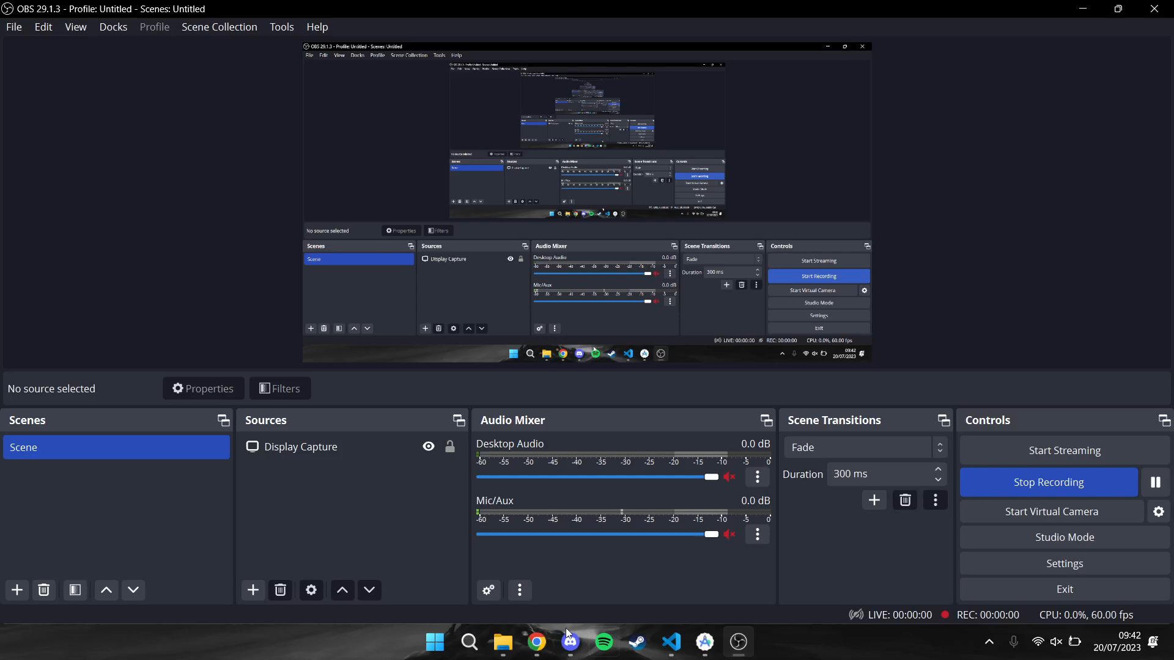
Screencast do website

Slide 46
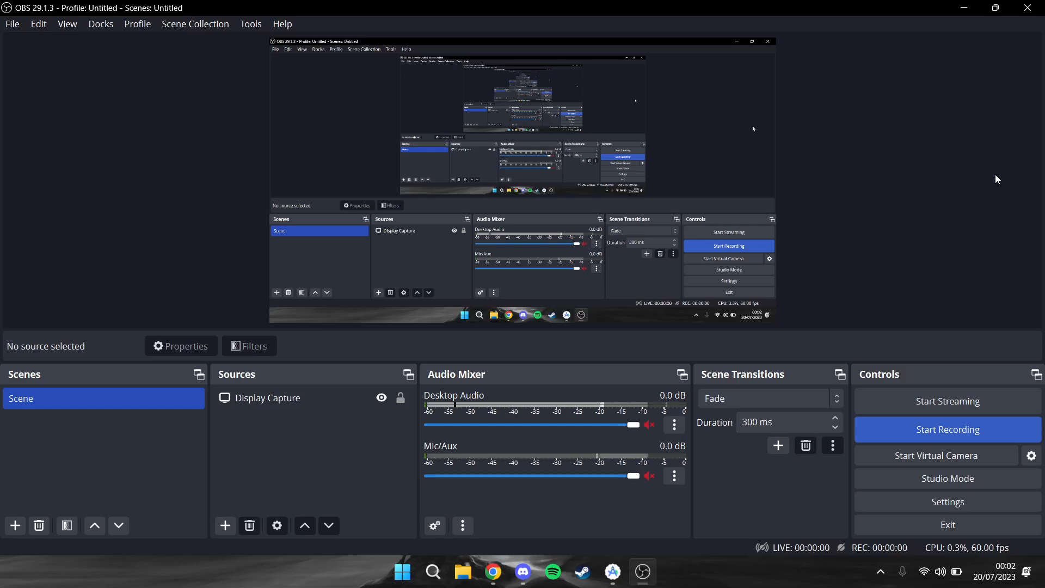
Screencast da aplicação android

Slide 47
Concluíndo…

